Slide 1
مراقبه و مغز
احمد سهرابی
دانشگاه کردستان

Slide 2
حضور ذهن به معنی آگاهی حاصل از توجه عمدی به تجربه ی گسترش یابنده ی لحظه به لحظه در لحظه کنونی بدون قضاوت تعریف می شود (کبات–زین، 1990، کبات-زین و دیگران، 2003).
اگرچه حضور ذهن حالت تحلیلی یا "انجامی" نیست، ولی می تواند تحلیل مسئله و برنامه ریزی و به عبارتی آمادگی ذهنی را افزایش دهد و در نتیجه باعث کاهش درگیری فکری با مسائل (بیش-درگیری) و نیز کاهش خیال بافی منفعلانه در مورد حل مسائل از جمله کاهش نادیده گرفتن جزئیات استرس آور فرآیند کنار آمدن (نوعی کم-درگیری) شود.

Slide 3
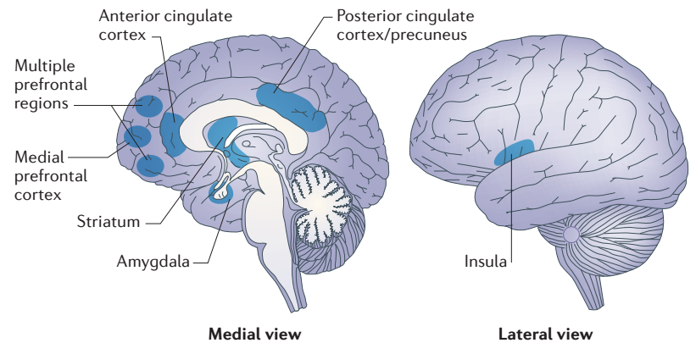
اینسولا قدامی جانبی / آینه ای مغز میانی
نواحی مغزی درگیر در مراقبه

Slide 4
تأثیر اصلی مراقبه بر مغز
مرتبط ساختن قسمت احساسی مغز یعنی اینسولا با قسمت کنترلی مغز قدامی جانبی
غیر مرتبط ساختن قسمت احساسی مغز یعنی اینسولا با قسمت تعارضی قدامی میانی

Slide 5
همدلی-دلسوزی:
نورون های آینه ای-خود را جای دیگران گذاشتن/همدلی
غریزه مادری

Slide 6
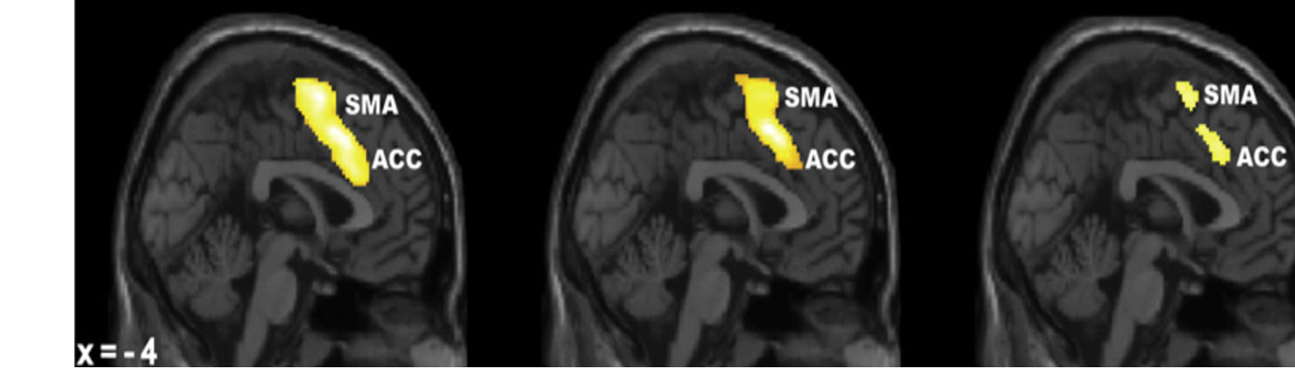
تصور درد کشیدن خود و معشوق و بیگانه

Slide 7
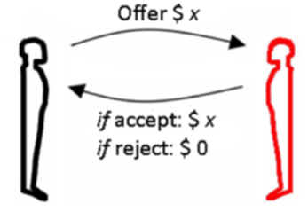
آزمایش انصاف: کسی 20000 دریافت کرده 18000 برای خودش، 2000 می دهد به شما
قبول می کنید یا رد؟
15000/5000 چطور

Slide 8
واکنش به بی انصافی:
هرچند غیر منطقی است ولی برای همنوایی افراد ناهمکار مفید است (تکامل/بقاء یافته است؟)

Slide 9
البته در افرادی که تمرین مراقبه می کردند این واکنش کمتر بود
مثلاً؛ کرک و همکاران 2011

Slide 10
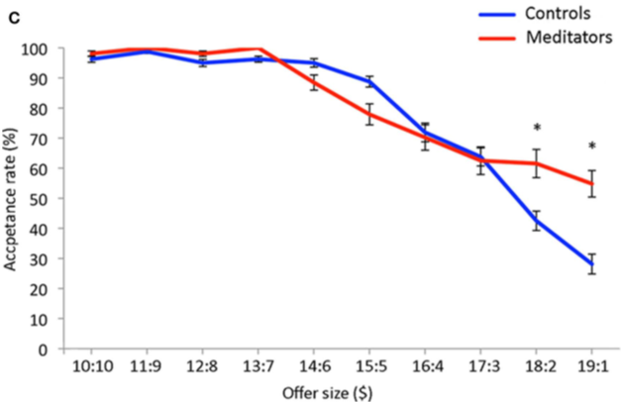
واکنش به بی انصافی در دو گروه

Slide 11
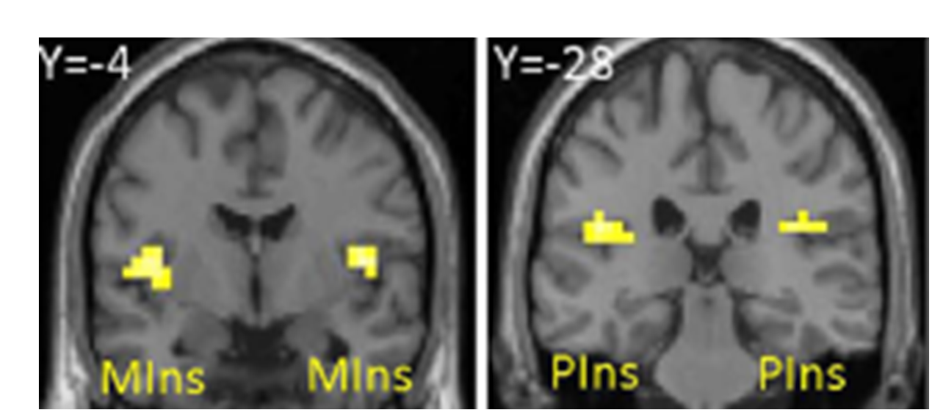
فعالیت مغزی در «اینسولا» در افراد با تجربه مراقبه بیشتر بود

Slide 12
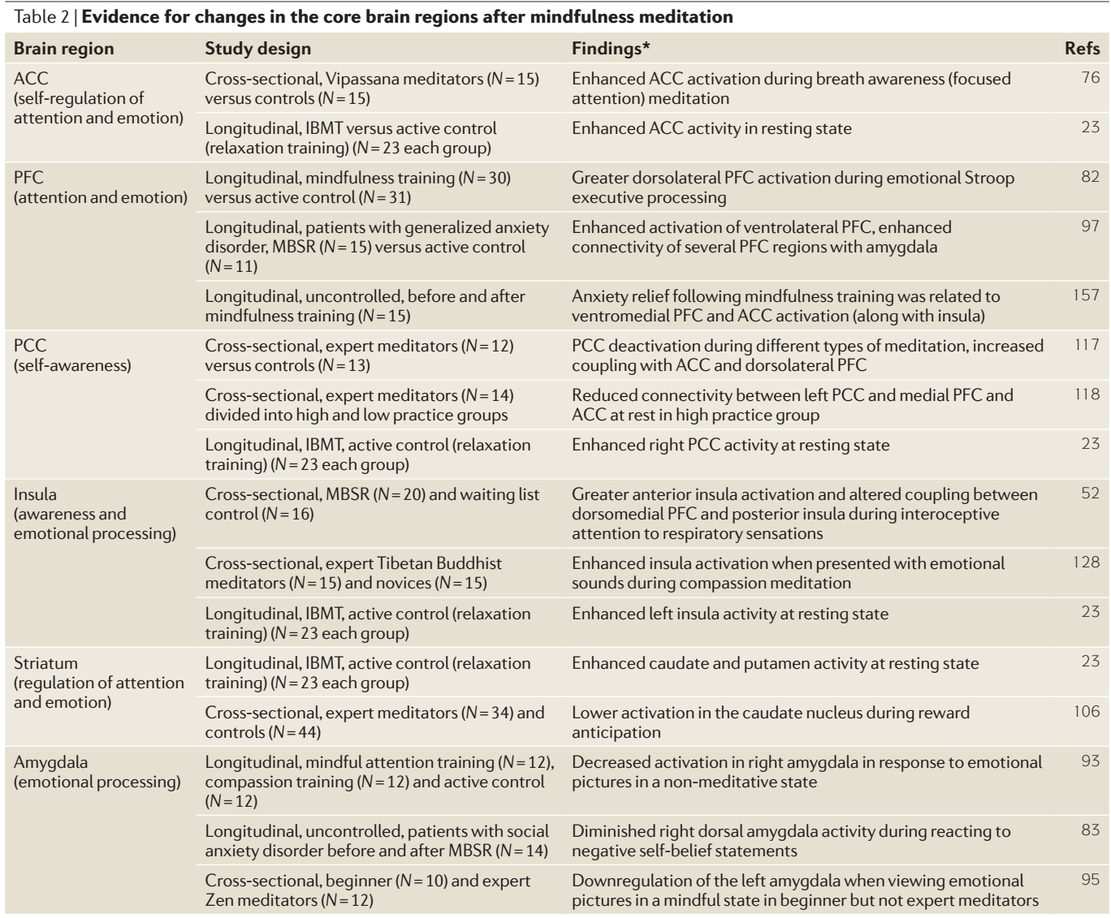

Slide 13
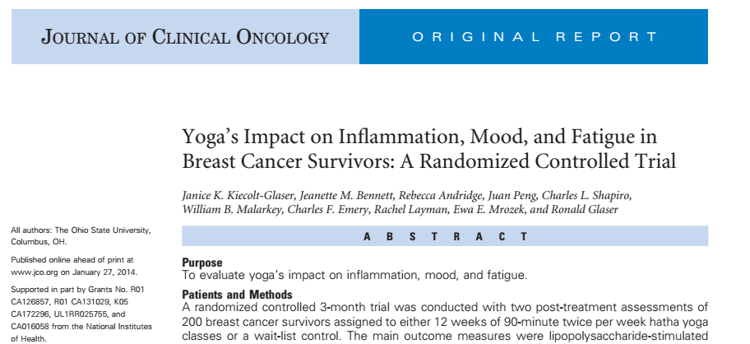

Slide 14
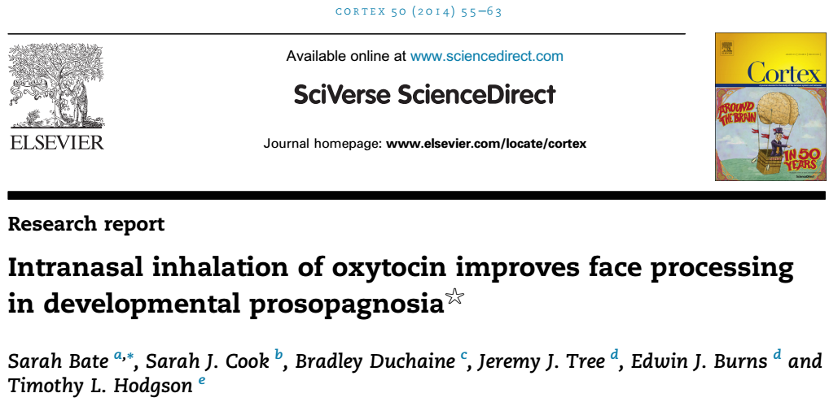

Slide 15
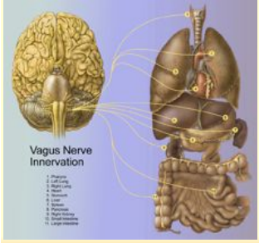
عصب واگ
اثر روی ضربان قلب
دوستی
تعلق
امنیت

Slide 16
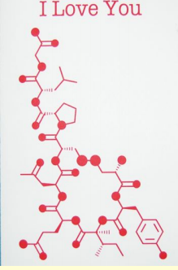
اکسی توسین
مراقبت
محبت
شیردهی
شفقت
عشق

Slide 17
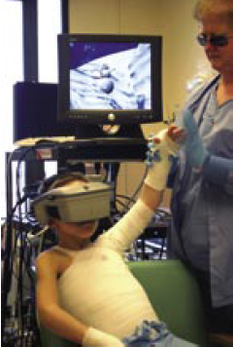
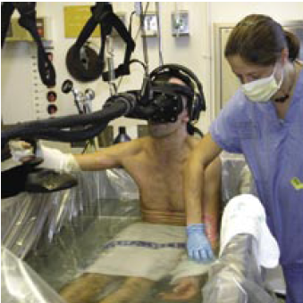
Example 2: Pain is decreased by virtual reality (Hoffman et al., 2006)

Slide 18
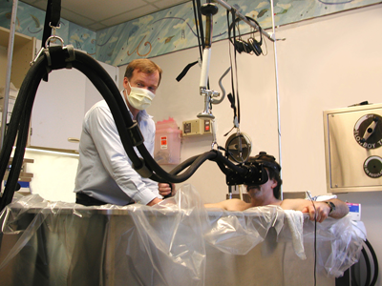
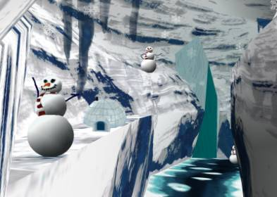
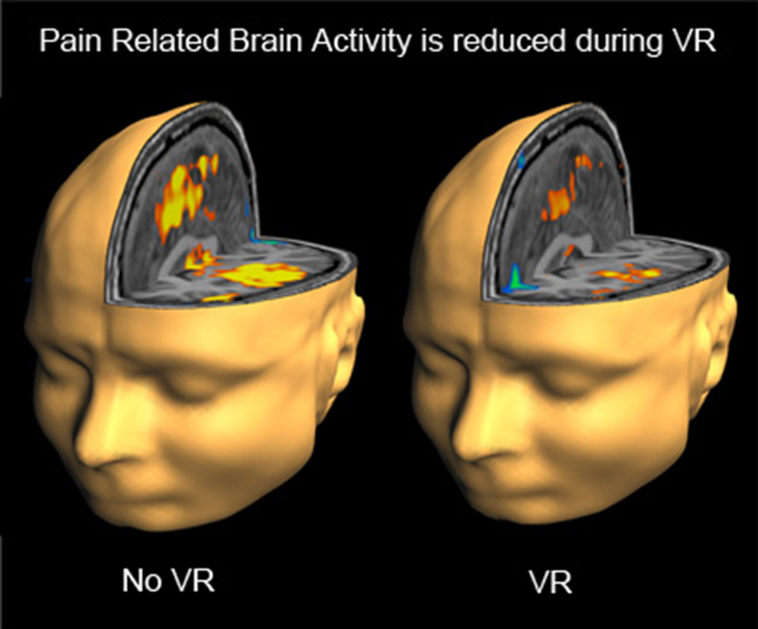

Slide 19
با تشکر

